Slide 1
mysql数据库
1.认识数据库和mysql
2.mysql的安装
3.数据类型
4.mysql的创建,删除,选择数据库
5.mysql的创建,删除数据表

Slide 2
1.认识数据库和mysql
1:数据库服务器为我们提供数据存储服务
2:常用的数据库服务器:
商业:oracle, SQLserver,DB2
开源:MySQL,postgreSQL,SQLite

Slide 3
MySQL是一个小型关系型数据库管理系统，开发者为瑞典MySQL AB公司。 在2008年1月16号被Sun公司收购。而2009年,SUN又被Oracle收购. 对于Mysql的前途,没有任何人抱乐观的态度. 目前 MySQL被广泛地应用在Internet上的中小型网站中。 由于其体积小、速度快、总体拥有成本低，尤其是开放源码这一特点， 许多中小型网站为了降低网 站总体拥有成本而选择了MySQL作为网站数据库。

Slide 4
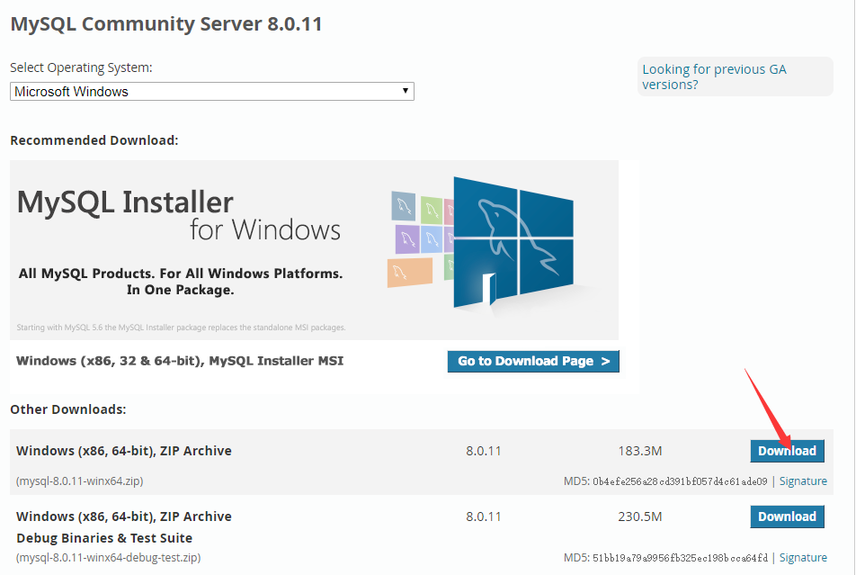
2.mysql的安装
下载 地址 https://dev.mysql.com/downloads/mysql/

Slide 5
解压
以管理员的身份进入命令提示符
cd C:\mysql\mysql-8.0.11\bin
mysqld install
mysqld --initialize-insecure
net start mysql
mysql -uroot -p

Slide 6
3.数据类型
1.数值型(整型列,浮点型列).
2.字符型列
3.日期/时间类型
4.特殊的NULL类型

Slide 7
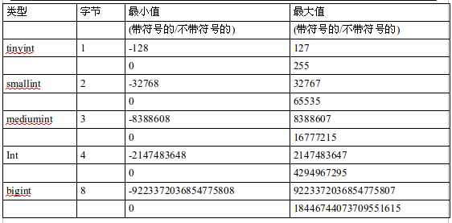
3.1.1 整型列存储范围与所占空间

Slide 8
3.1.2整型例案练习
为下列变量用选一种合理的存储列
班级同学们的年龄
手机号
个人的身份证

Slide 9
3.1.3浮点型与定点型
float(M,D)
decimal(M,D) 6,2
M: 精度 (总位数,不包含点)
D: 标度 (小数位)
float:浮点型
decimal:定点型
decimal更精确

Slide 10
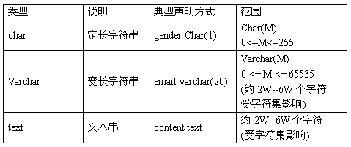
3.2.1字符串类型

Slide 11
3.2.2 练习
给咱们班的同学建个档案表
有如下信息:
姓名
年龄
email
手机号
简介
毕业薪水
入学日期

Slide 12
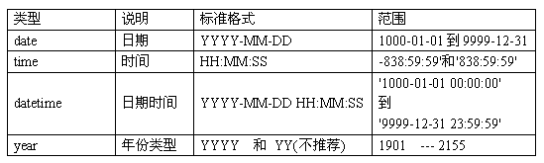
3.3.1日期时间类型

Slide 13
3.4.1特殊的null类型
NULL 不是假,也不是真,而是"空"
任何运算符,判断符碰到NULL,都得NULL
NULL的判断只能用is null,is not null
NULL 影响查询速度,一般避免使值为NULL

Slide 14
4.1创建，删除，选择数据库
创建： mysql> create database ceshi;
删除： mysql> drop database ceshi;
选择： mysql> use sys;

Slide 15
5.1创建，删除数据表
mysql>create table user (
id int primary key auto_increment,
name varchar(30) not null,
sex tinyint not null
)engine = myisam default charset = utf8 auto_increment=20180000;
mysql>dorp table user;

Slide 16
练习
表1 Student（学生表）
学号（Sno），学生姓名（Sname）,性别（Ssex）,出生年月（Sbirthday）,班级（Class）
表2 Course（课程表）
课程号（Cno），课程名称（Cname），教师编号（Tno）
表3 Score（成绩表）
成绩号（Sid）,学号（Sno），课程号（Cno），成绩（Score）
表4 Teacher（教师表）
教师编号（Tno），教师姓名（Tname），性别（Tsex），出生年月（Tbirthday），职称（Prof），部门（Depart）

Slide 17
答案
create table Student(
Sno int not null primary key auto_increment,
Sname varchar(20)not null,
Ssex varchar(10) not null,
Sbirthday datetime null,
Class varchar(20) null
)engine=myisam default charset=utf8;
create table Course(
Cno int not null primary key auto_increment,
Cname varchar(20) null,
Tno int null
)engine=myisam default charset=utf8;

Slide 18
create table Score(
Sid int not null primary key auto_increment,
Sno int not null,
Cno int not null,
Degree decimal(4,1) null
)engine=myisam default charset=utf8;
create table Teacher(
Tno int not null primary key auto_increment,
Tname varchar(20) not null,
Tsex varchar(10) not null,
Tbirthday datetime null,
Prof varchar(20) null,
Depart varchar(20) not null
)engine=myisam default charset=utf8;

